Slide 1
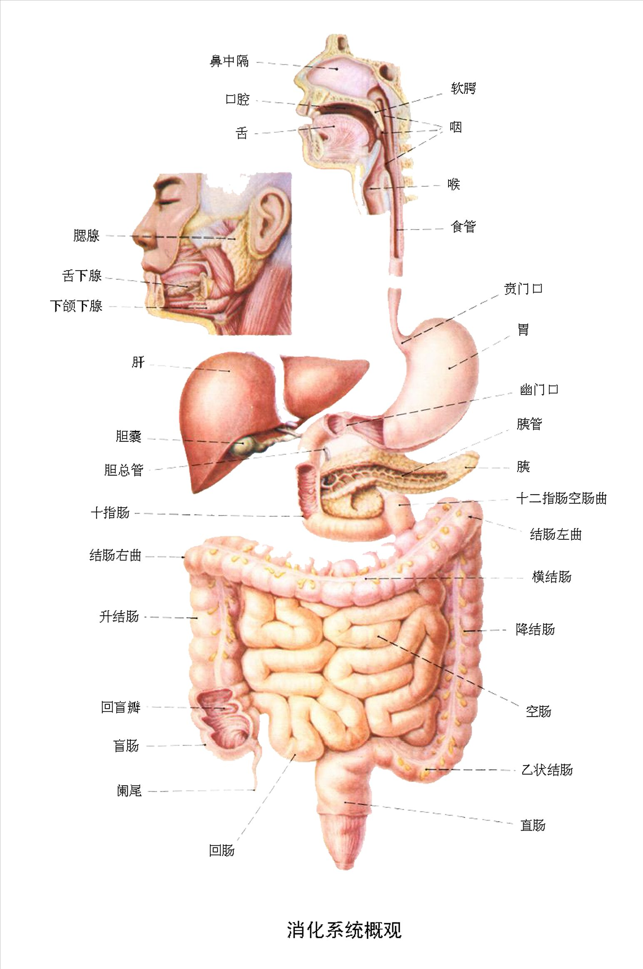
第六章 消化和吸收
消化：食物在消化管内被分解为小分子物质的过程。
吸收：消化后的食物通过消化道粘膜进入血液和淋巴液的过程。

Slide 2
第一节 概 述
消化道:
机械消化：消化道的运动
化学消化：消化腺的分泌
口腔
食管
胃
小肠
大肠
→糖→葡萄糖
混合食物 →脂肪→脂肪酸+甘油
→蛋白质→多肽→氨基酸
附属器官
唾液腺
胰腺
肝脏
胆囊
(F)
Notes:
整个消化功能的发挥不仅仅包括消化道，还包括附属的能够分泌消化液的器官。机械消化：靠消化道肌肉的舒缩活动。化学消化：靠消化腺分泌的消化液将食物中的大分子分解成可吸收的小份子，大分子物质：糖，脂肪，蛋白质。
主要的消化液有唾液，胰液，胆汁，小肠液。

Slide 3
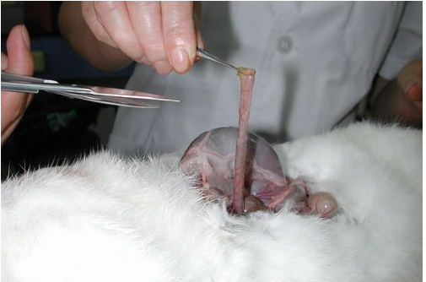
一、消化道平滑肌的生理特性
（一）除了肌组织具有的共性之外，消化道平滑肌还具有：
1.兴奋性低，舒缩缓慢
2.具有紧张性
3.富有伸展性
4.自动节律性
5.对不同性质的刺
激敏感性不同

Slide 4
(二)消化道平滑肌的电生理特性
1.静息电位: 不稳定, -60~-50mv，主要K+外流引起；
2.慢波电位:消化道平滑肌细胞可在静息电位基础上,发生频率缓慢的，节律性的自动去极化和复极化电位波动，决定了收缩节律，不能引起收缩，但是决定了肌肉收缩频率、传播速度的控制波
3.动作电位:慢波电位基础上产生,由Ca2+同流引起，跟平滑肌收缩张力有关

Slide 5
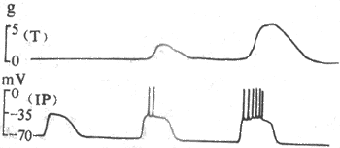
张力
电位
消化道平滑肌的电活动示意图

Slide 6
二、消化器官的神经支配及其作用
（一）内在神经系统（壁内神经丛）
黏膜下神经丛：Ach：负责胃肠道的内分泌功能
血管活性肽：局部血流调节
肌间神经丛：控制消化道的运动
壁内神经丛含有完整的反射结构，可以独立完成局部的反射活动调节，但整体上受外来神经系统（交感和副交感神经）的调节

Slide 7
（二）外来神经系统
1.交感神经:抑制作用
去甲肾上腺素,抑制胃肠运动,减少少腺体分泌,引起胃肠括约肌收缩
2.副交感神经:兴奋作用
乙酰胆碱,增强胃肠运动,增加腺体分泌,引起胃肠括约肌舒张

Slide 8
三、消化系统的外分泌功能
消化液 | pH | 主要成分 | 酶的底物 | 水解产物
唾液 | 6.6~7.1 | 粘液 唾液淀粉酶 | 淀粉 | 麦芽糖
胃液 | 0.9~1.5 | 粘液、盐酸胃蛋白酶原 内因子 | 蛋白质 | 月示、胨、多肽
胰液 | 7.8~8.4 | 胰淀粉酶 胰蛋白酶原糜蛋白酶原胰脂肪酶等 | 淀粉 蛋白质 脂肪 | 麦芽糖 氨基酸 脂肪酸等
胆汁 | 6.8~7.4 | 无消化酶 胆盐等

Slide 9
各种消化液的功能
将大分子营养物质水解为小分子物质
为消化酶提供适宜的Ph环境
稀释食物
保护胃粘膜

Slide 10
四、消化系统的内分泌功能
胃肠激素 | 引起分泌的因素 | 主要生理作用
促胃液素 | 蛋白质消化产物、迷走N兴奋 | 促胃液，胰液，胆汁分泌 加强胃活动
促胰液素 | 蛋白质消化产物、盐酸、脂肪酸 | 促进胰液，胆汁，小肠液分泌，加强胆囊收缩，抑制胃肠活动和胃液分泌
缩胆囊素 | 蛋白质消化产物、盐酸、脂肪酸 | 促进胰液，胆汁，小肠液分泌，加强胆囊收缩和胃肠活动
抑胃肽 | 脂肪、葡萄糖、氨基酸 | 抑制胃肠运动和胃液分泌

Slide 11
胃肠激素的功能
调节消化腺的分泌和消化道的运动
调节其他激素的释放
促代谢和营养作用

Slide 12
第二节 口腔内的消化
(一)唾液的性质、成分和作用
pH： 6.6～7.1(无色无味近于中性的液体)
成分 ： 水(占99%)，有机物(唾液淀粉酶、溶菌酶、粘蛋白、球蛋白)，无机物(Na+、k+、HCO3-、Cl-等)
唾液的作用
1.消化作用（湿润口腔及食物、引起味觉，消化淀粉）
2.清洁作用（清洁、保护口腔）
3.排泄作用（重金属、病毒）
4.免疫作用（杀菌）

Slide 13
（二）唾液分泌的调节
1．条件反射性分泌
在进食之前，食物的形状、颜色、气味和进食环境乃至语言文字的描述，所引起的唾液分泌。
2．非条件反射性分泌
在进食过程中，食物对口腔粘膜机械性、温度和化学性的刺激所引起的唾液分泌。

Slide 14
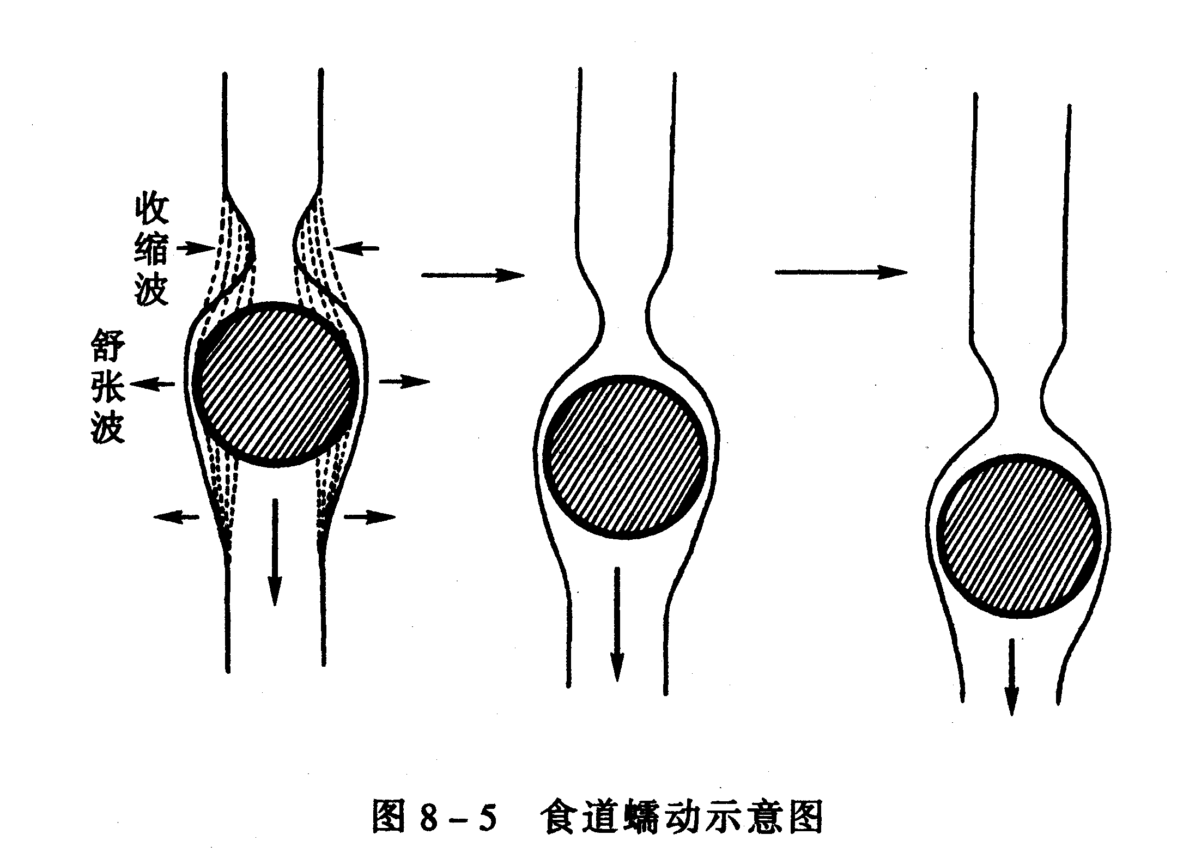
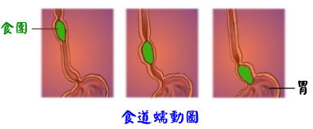
二、咀嚼和吞咽
（一）咀嚼：切碎、研磨、搅拌食物
(二)吞咽过程分三期：
第一期：口腔→咽部(随意动作)
第二期：咽→食管上端(反射动作)
第三期：食管→胃(食管蠕动)
Notes:
第一期 :脑部发生损伤,比如说发生过脑缺血的话,会引发吞咽困难.
第二期:咽与口腔、鼻腔、喉腔、食道相通，必须关闭咽与鼻腔、喉腔的通道，食物才能经咽入食道。
第三期:食物靠食管的蠕动往下推送,胃的贲门开放,允许食物从食管到达胃.蠕动是消化道平滑肌的基本运动形式之一。一处收缩,一处舒张.

Slide 15
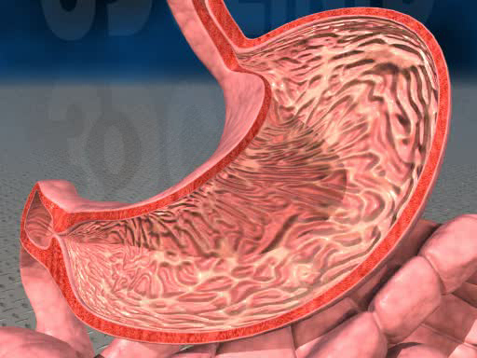
第三节 胃内消化

Slide 16
一、胃液及其分泌
(一)胃液的性质、成分和作用
性 质 纯净胃液无色、透明，pH0.9～1.5，体内pH最低的液体
分泌量 1.5～2.5L/日
成 分 盐酸、胃蛋白酶原、粘液、内因子等 。

Slide 17
1.盐酸
⑴来源 壁细胞主动分泌的。
⑵分泌量
基础排酸量 正常人0～5mmol/h（空腹）
最大排酸量 20～25mmol/h（组胺试验）
⑶ 作用
①激活胃蛋白酶原，为之提供酸性环境；
②使蛋白质变性，利于蛋白质的水解；
③促进胰液、胆汁和小肠液的分泌；
④有助于小肠对铁和钙的吸收；
⑤抑制和杀死细菌。

Slide 18
2.胃蛋白酶原
⑴来源 主细胞分泌（主要）
⑵作用
胃蛋白酶原
⑶特点：
①本身无活性；
②最适pH＝2.0，pH＞６.0则失活；
③安静时：少量、恒定的速率分泌；
刺激时：大量、迅速分泌。
胃酸
胃蛋白酶→水解蛋白

Slide 19
3.内因子
(1)来源: 壁细胞分泌
(2)作用: 促进回肠末端维生素Ｂ₁₂的吸收。
(3)临床 :当壁细胞受损或减少时，可发生巨幼红细胞性贫血。
(4)特点 分泌能力和刺激因素与胃酸相当。

Slide 20
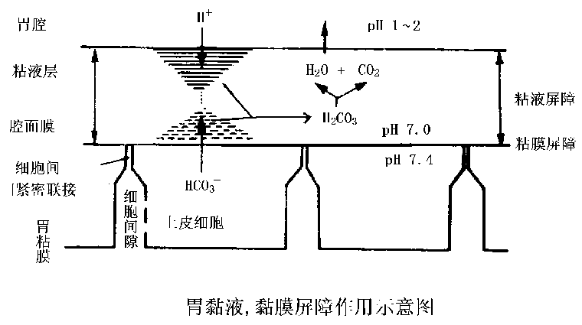
4.粘液和HCO₃⁻
⑴ 成分 粘液成分为糖蛋白，有较高的粘滞性和形成凝胶的特性。PH值为中性。
⑵ 作用 形成胃粘液-HCO₃⁻屏障，保护胃粘膜。
①润滑：防止食物机械损伤；
②中和胃酸：
HCO₃⁻ + H⁺ →H₂CO₃
③减免高[H⁺]和胃蛋白酶对自身的侵蚀。

Slide 21
（二）胃液分泌的调节
1.刺激胃酸分泌的主要内源性物质
(1)乙酰胆碱:作用于M受体刺激分泌,能被阿托品阻断
(2)促胃液素:作用于壁细胞,刺激分泌
(3)组胺:与H₂受体结合,刺激分泌

Slide 22
2.消化期胃液分泌的调节
(1)头期（食物还没进入到胃）：包括条件反射和非条件反射
迷走N是两条反射的传出N
特点：分泌量大，酸度和胃蛋白酶原含量很高。

Slide 23
(2)胃期胃液的分泌
食物扩张的刺激胃体/底 N反射 促胃液素分泌
食物扩张和胃蛋白消化产物的刺激胃幽门 G细胞 促胃液素分泌
胃期胃液分泌特点：分泌量大，酸度高，但胃蛋白酶原的含量较头期少

Slide 24
(3)肠期胃液分泌
十二指肠的G细胞在消化产物还有食物的刺激之下释放促胃液素。
特点：分泌量少，酸度和胃蛋白酶原的含量都少。
3.抑制胃液分泌的因素
前列腺素：抑制头期、胃期
盐酸、脂肪和高张溶液：抑制肠期

Slide 25
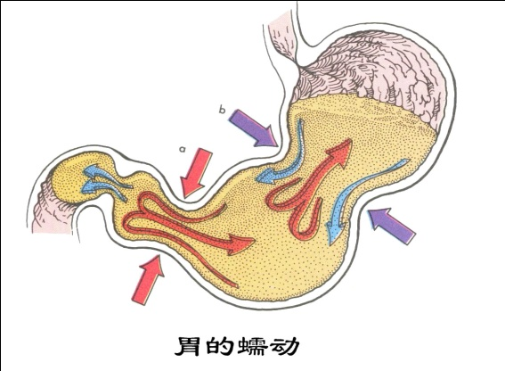
二、胃的运动
(一)胃运动的主要形式
1.紧张性收缩 胃壁平滑肌缓慢而持续的收缩。
作用：保持胃的正常形状和位置，不致出现胃下垂
2.容受性舒张 进食时反射性引起胃壁平滑肌的舒张。作用：增加胃容纳和贮存食物
3. 蠕动 蠕动波起自胃体中部，逐步向幽门部推进。作用：使食物与胃液充分混合和研磨。促进排空。
Notes:
容受性舒张是食物刺激迷走N反射击性地引起的。防胃内压改变，防食物过早进入小肠。
紧张性收缩是消化道平滑肌的共有的运动形式，
平时胃不会发生蠕动,在食物进入胃5分钟即可引起胃蠕动，蠕动的频率,当蠕动波先于食物到达胃窦，会……使食物充分混合。
胃的蠕动将食物从胃部往十二指肠推送,这就是我们说的胃排空.

Slide 26
（二）胃的排空及其控制
1.胃排空的过程：食糜由胃排入十二指肠的过程。
动力：原 动 力:胃的运动。
直接动力:胃与十二指肠的压力差。
速度 ：以食物而异（流体、粒小、等渗的快）
水 ＞ 糖 ＞ 蛋 ＞ 脂
10min 2h 2～3h 5～6h
（一餐混合食物由胃完全排空约需4-6小时）
2.胃排空的控制
①胃内促进排空的因素：胃内容物量及其刺激
②十二指肠内抑制排空的因素：肠-胃反射
Notes:
到达胃部的食物经又是如何进入十二指肠的？这个压力差是怎样造成的?
胃的运动所引起的胃内压的升高是胃排空的动力，当胃内的食物越多，对胃壁的刺激也就越强，通过神经反射调节，使胃运动加强，另外，蛋白消化产物能使胃窦G细胞分泌促胃液素，使胃收缩，两者使胃内压高于十二指肠内压，推送食物进入十二指肠。
对于胃排空的控制，除了上述的促进因素外，还有抑制因素，抑制因素来自于十二指肠，进入十二指肠的食糜里有盐酸，脂及可刺激小肠释放促胰液素，缩胆囊素，抑胃肽等，抑制胃的排空。
胃溃疡（餐前痛）和十二指肠溃疡（餐后痛）

Slide 27
(三)呕吐
具有保护作用，但剧烈呕吐引起体内水份丢失过多，引起酸碱和电解质紊乱。
感受器主要分布在：胃肠、舌根、咽部、泌尿生殖器官、前庭器官等。

Slide 28
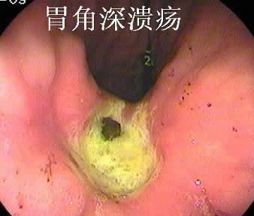
胃溃疡
胃溃疡疼痛多位于剑突下正中或偏左
多在餐后半小时出现，持续1～2小时，逐渐消失，再次进餐后疼痛重复出现，如此反复循环
Notes:
消化性溃疡指胃肠黏膜被胃消化液自身消化而造成的超过粘膜肌层的组织损伤，可发生于消化道的任何部位，其中以胃及十二指肠最为常见，即胃溃疡和十二指肠溃疡。
男性发病率明显高于女性，可能与吸烟、生活及饮食不规律、工作及外界压力以及精神心理因素密切相关。
其发生主要与胃十二指肠黏膜的损害因素和黏膜自身防御修复因素之间失平衡有关。幽门螺杆菌(H. pylori)感染、非甾体抗炎药(NSAID，如阿司匹林)、胃酸分泌异常是引起溃疡的常见病因。

Slide 29
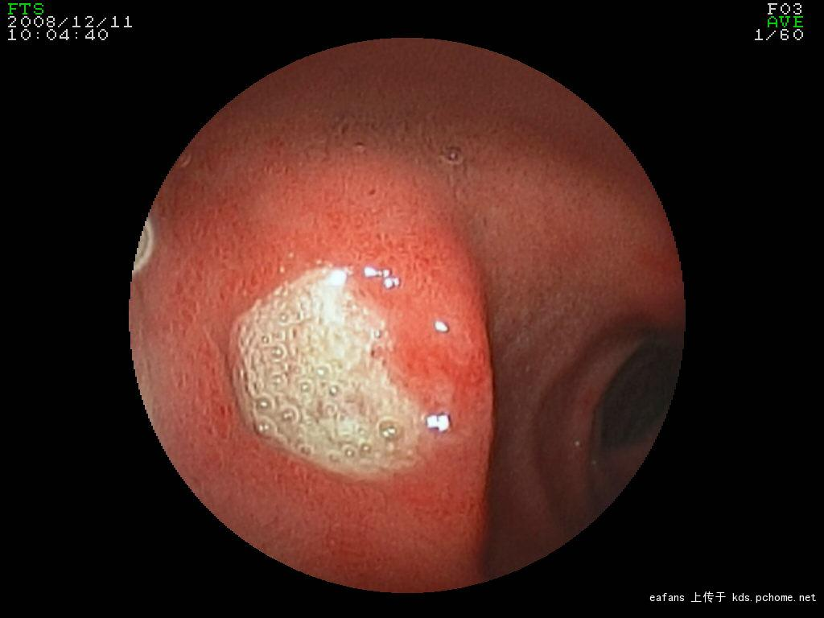
十二指肠溃疡
十二指肠溃疡多好发于十二指肠球部，与胃酸过高有关。
疼痛的部位：十二指肠溃疡位于上腹正中或偏右。
十二指肠溃疡疼痛多在餐前空腹时或半夜出现

Slide 30
第四节 小肠内消化
1.胰液的性质、成分
无色、无味，碱性液体，pH8.0，渗透压≈血浆。
呈间歇性分泌,分泌量约为1～2L/每日。
胰液是最全面、消化力最强的一种消化液，缺乏时，影响蛋白质和脂肪的消化和吸收，对糖类影响不大
2.作用
1.水和碳酸氢盐 主要作用为中和胃酸，保护肠粘膜不受胃酸的侵蚀；为小肠内多种消化酶的活动提供最适pH环境。
2.胰淀粉酶 水解淀粉为麦芽糖和葡萄糖，对生熟淀粉都能水解，效率高、速度快。

Slide 31
3. 胰脂肪酶:消化脂肪的主要消化酶（需辅脂酶）
4. 胰蛋白酶和糜蛋白酶：腺细胞分泌，刚分泌出来是无活性的酶原
胰蛋白酶原
糜蛋白酶原
肠致活酶、胃酸、
组织液、胰蛋白酶
胰蛋白酶
胰蛋白酶
糜蛋白酶
蛋白质
月示、胨
胰蛋白酶 糜蛋白酶
多肽和氨基酸

Slide 32
(二) 胰液分泌的调节
1.进食后分泌会大量分泌
2.分泌受神经和体液因素双重调节
(1)神经调节：迷走神经/促胃液素（间接作用）
(2)体液调节
促胰液素：盐酸（最强）、蛋白质消化产物、脂肪酸
缩胆囊素：蛋白质消化产物、脂肪酸、盐酸等 。
其作用：促进胰腺的腺泡分泌多种消化酶

Slide 33
二、胆汁
（一）胆汁的性质、成分和作用
直接分泌
肝胆汁：金黄色，pH 7.4
1.肝细胞
生成胆汁
胆囊贮存
胆囊胆汁：棕黄色，pH 6.8

Slide 34
2.胆汁的成分和作用
1）胆盐
促脂肪消化:乳化脂肪、增加酶作用面积
促脂肪吸收:与脂肪形成水溶性复合物
促脂溶性维生素吸收
促胆汁的自身分泌:肠--肝循环（利胆）
2）胆固醇 正常时，胆固醇与胆盐的浓度呈一定的比例；
胆固醇↑→胆石症。
3）胆色素

Slide 35
(二) 胆汁分泌和排出的调节
1.神经调节：迷走神经（直接/间接）
2.体液调节：主要的调节方式
(1)缩胆囊素
(2)促胰液素
(3)促胃液素
(4)胆盐

Slide 36
三、小肠液及其分泌
（一）小肠液的性质、成分和作用
是弱碱性液体，pH≈7.6。渗透压与血浆相等。分泌量大(1～3L/日)。
成分:水分、Na⁺、 K⁺、Cl ⁻、Ca²⁺
有机物：粘蛋白、肠致活酶、肽酶、蔗糖酶、麦芽糖酶、肠脂肪酶
作用
1.中和胃酸,保护十二指肠粘膜免遭胃酸侵蚀。
2.肠激酶激活胰蛋白酶原为有活性的胰蛋白酶。
3.稀释肠腔内容物，利于吸收。

Slide 37
(二) 小肠液分泌的调节
1.食物及其消化物对壁内丛的局部反射调节
2.促胃液素、促胰液素、缩胆囊素等体液因素也可刺激分泌

Slide 38
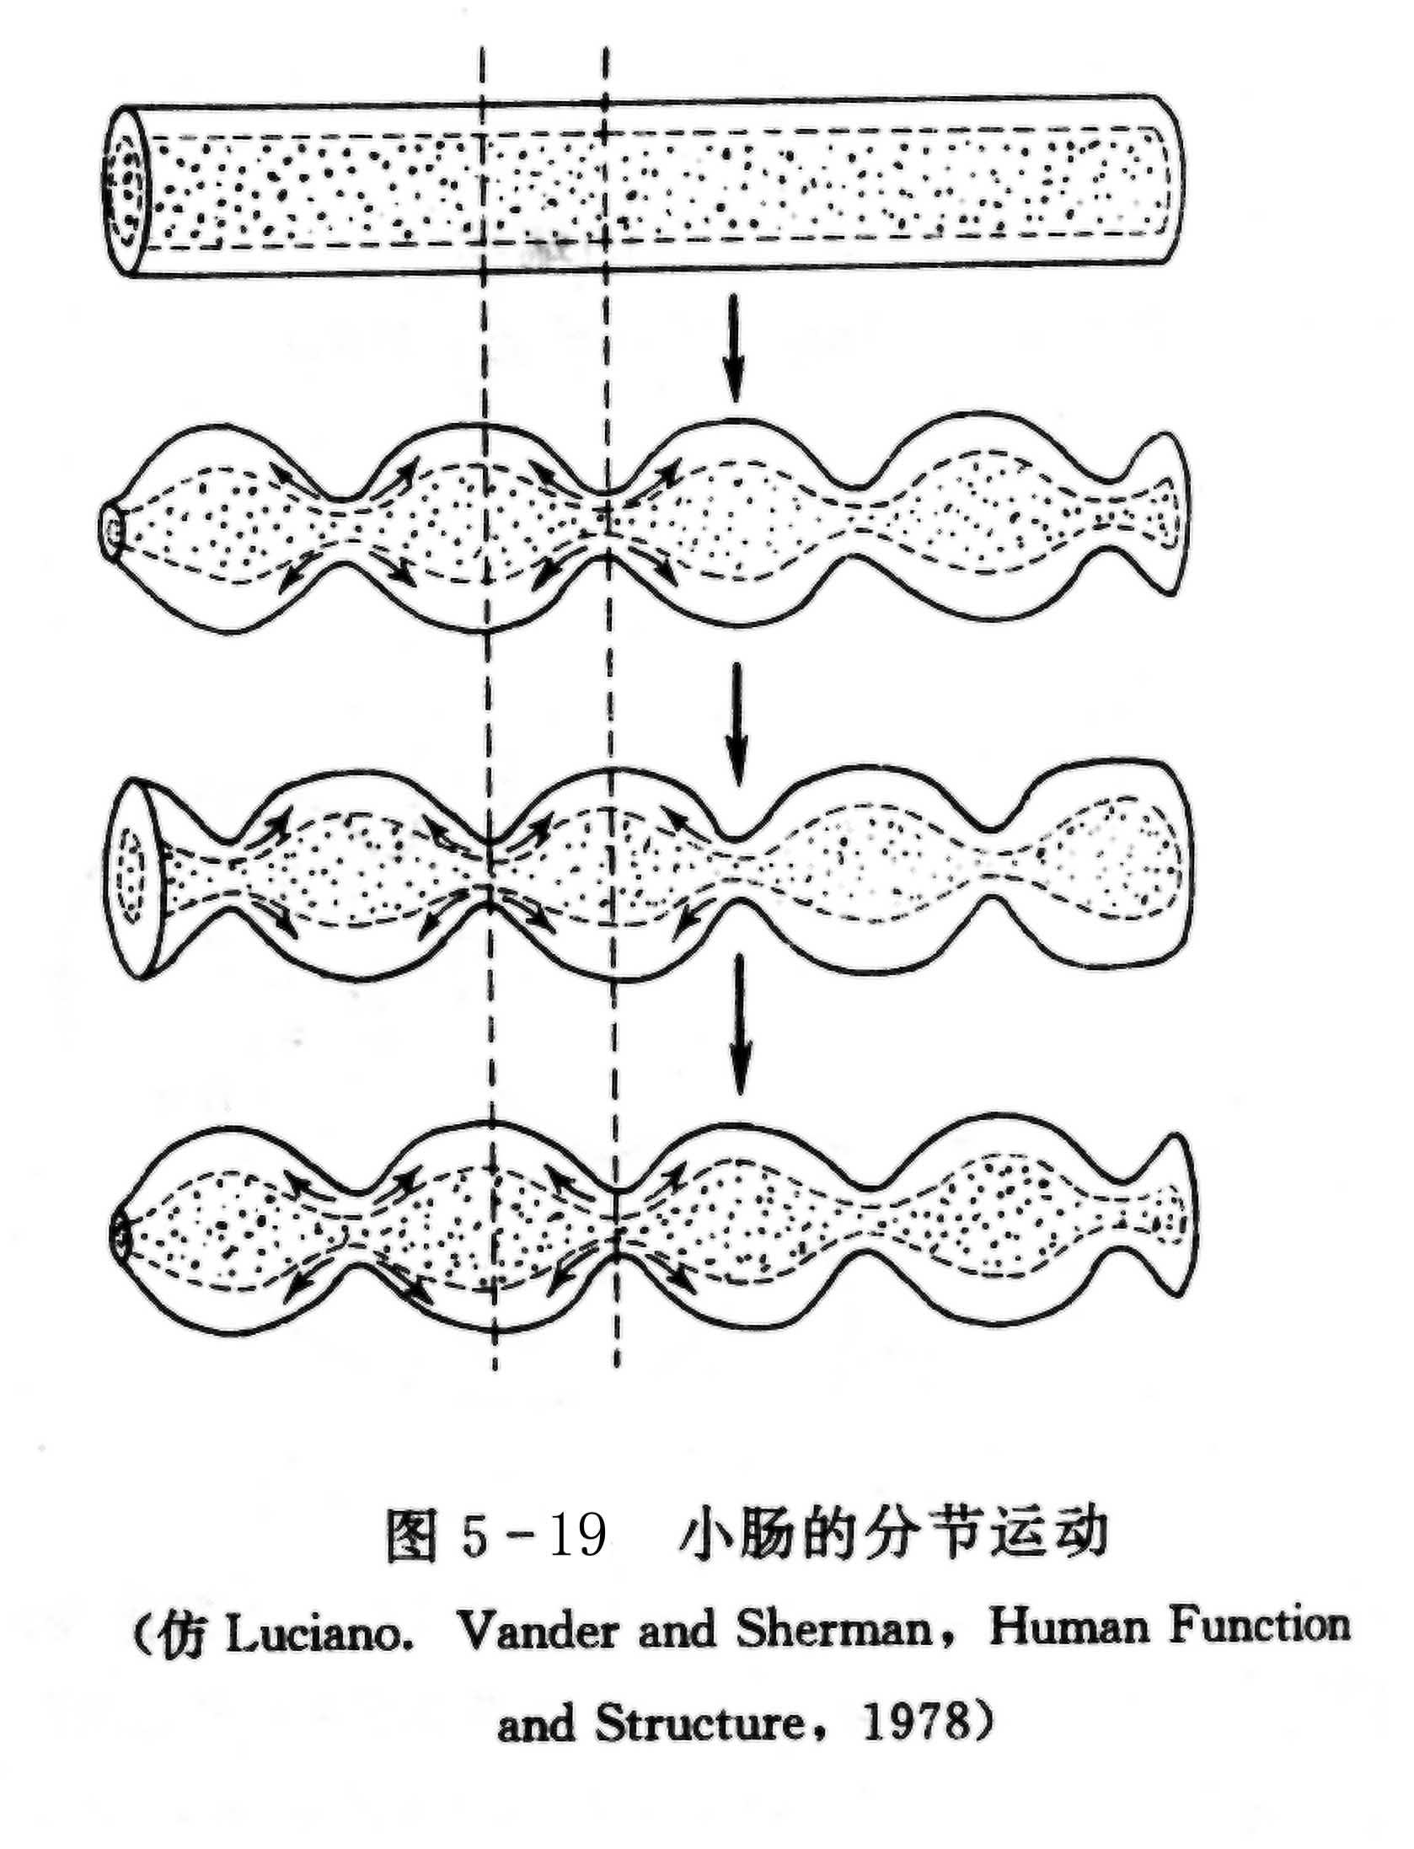
四、小肠的运动
(一)小肠的运动形式
1.紧张性收缩：是小肠的一种微弱而持久的收缩，使小肠保持一定的形状和位置，是小肠其它运动形式的基础。
2.分节运动
以小肠环行肌为主舒缩的活动。小肠特有的运动形式
主要作用
利消化:促进食糜与消化液充分混合
利吸收:增加食糜与肠壁的接触
助血循:挤压肠壁助于血液和淋巴的回流
Notes:
食物顺利进入小肠后又会被何进行机械消化呢？分节运动在空腹的时候几乎不存左，只有在进食物后才逐渐加强，分节运动的推进作用很小，它的作用在于使食糜与消化液充分混合，便于进行化学性消化

Slide 39
3.蠕动：自上而下顺序收缩和舒张的运动。
特点 小肠近端的蠕动速度＞远端。
作用 使经过分节运动的食糜向前推进，达到新的分节运动。
蠕动冲 蠕动速度快，传播距离远的蠕动。可一次将食糜从小肠始端推送到末端，甚至推送到大肠。
Notes:
蠕动还有另外一种特殊形式，蠕动冲，是在我们做吞咽运动或者是食糜进入十二指肠时所引起的，一次快速的蠕动，它可以一
次将食糜从小肠始端推送到末端，甚至推送到大肠。

Slide 40
(二) 回盲括约肌的作用
1.回盲括约肌：在小肠末端与盲肠交界处
2.作用：平时具一定紧张性，可以防止回肠内容物过快进入结肠，使食糜可在小肠充分消化与吸收，也可阻止盲肠内容物倒流入回肠

Slide 41
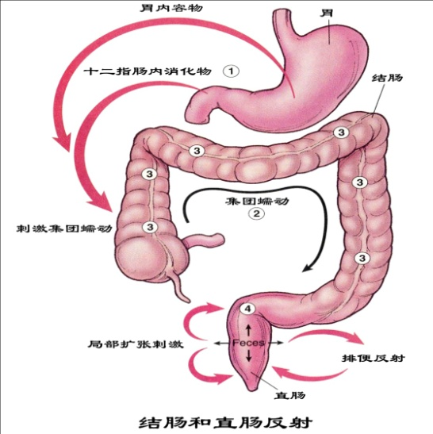
第五节 大肠的功能
(一)大肠的运动形式
袋状往返运动，分节或多袋推进运动，蠕动
集团蠕动
通常始于横结肠，快速蠕动至降结肠或乙状结肠，产生便意。多在早餐或进食后发生，每日发生3～4次。
Notes:
大肠的主要功能不是消化，所以它的运动很少且很缓慢，与它储存粪便的功能是相适应的。袋状往返只是在短距离使内容物前后移动，大肠内容物主要靠分节和多袋推动还有蠕动。

Slide 42
二、排便及排便反射
粪便入直肠
大脑皮层 便意
－
＋
直肠感受器
脊髓腰骶段
初级排便中枢
腹下神经盆神经
盆N^{（+）}
降结肠
阴部N（—）
收缩
乙状结肠
直肠
肛门外括约肌舒张
肛门内括约肌舒张
排便

Slide 43
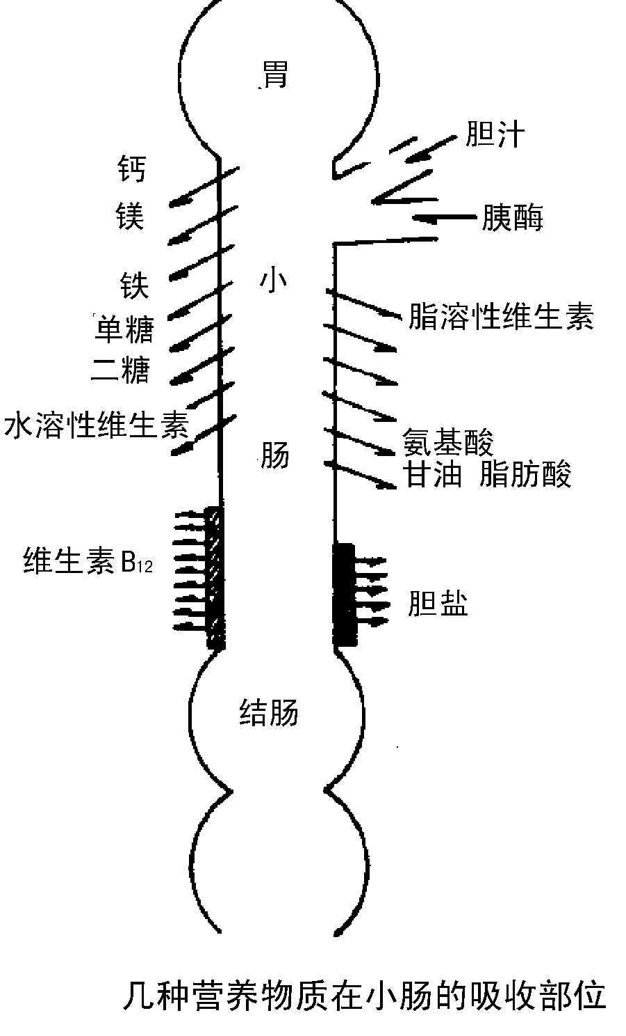
第六节 吸 收
一、各部位的吸收能力
口腔、食管 基本无吸收功能。
胃 酒精和少量水分。
大肠 吸收水分和无机盐，吸收能力小
小肠 能力最强、吸收物质种类最多，是吸收的主要部位。

Slide 44
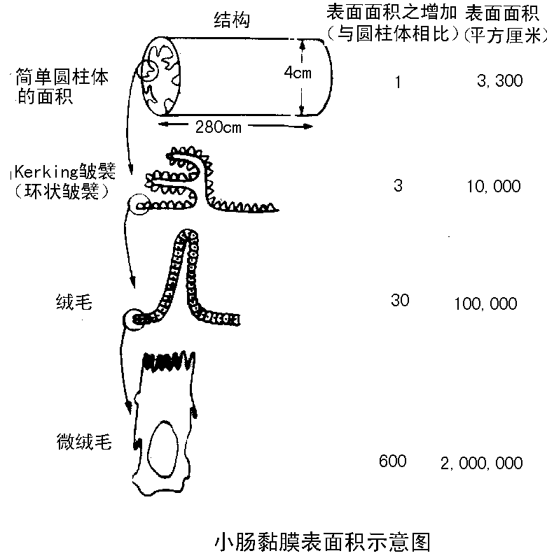
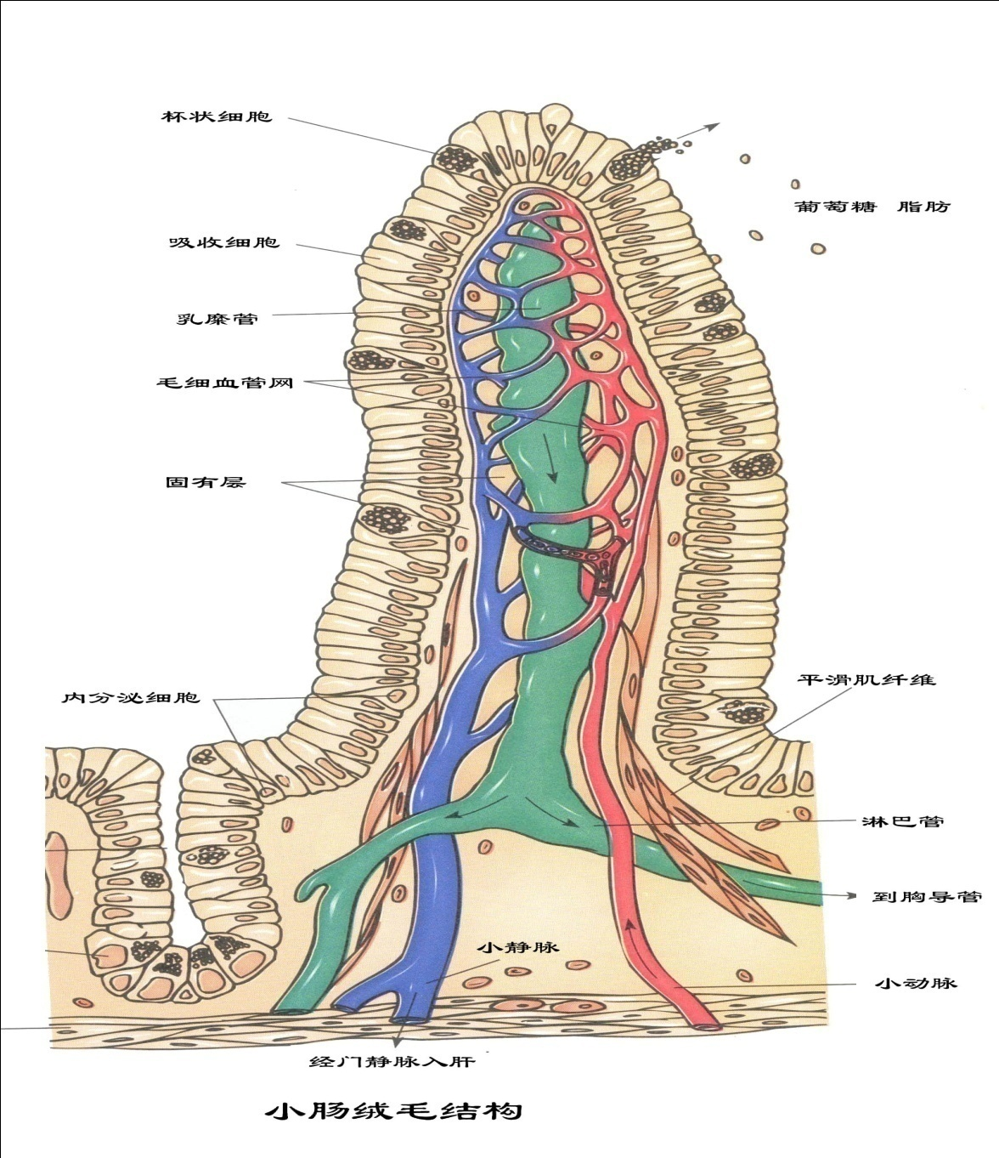
小肠吸收的有利条件
①面积保证：长5～6米＋皱褶＋绒毛＋微绒毛→200m²；
②食物在小肠内已被消化成可吸收的小分子物质；
③时间保证：停留时间长，约3～8h；
④小肠绒毛内含丰富毛细血管和毛细淋巴管。

Slide 45
二、几种主要营养物质的吸收
(一)水的吸收：被动的
Na⁺的吸收往往伴随着水、葡萄糖、氨基酸和负离子等物质的吸收

Slide 46
(一)无机盐的吸收
一般单价碱性盐类如钠、钾、铵盐吸收快，而多价碱性盐类吸收很慢。凡与钙结合而形成沉淀的盐，如硫酸钙、磷酸钙、草酸钙等，则不能吸收。
1.钠的吸收
肠上皮细胞底-侧膜上存在着钠泵，使Na+逆电-化学梯度而主动转运。
肠腔中的Na+，95～99％被主动吸收。

Slide 47
2.铁的吸收
●吸收部位：小肠上段。
●吸收量：约1mg/日，仅为一般饮食中含铁量的1/10。其吸收量与机体对铁的需要量有关，缺铁的患者，铁的吸收量可比正常人多1～4倍。
食物中的植酸、草酸、磷酸等可与铁形成不溶性化合物而阻止铁的吸收。
●吸收机制：为主动吸收。肠上皮细胞释放转铁蛋白→转铁蛋白与Fe²⁺结合成复合物→复合物与转铁蛋白受体结合→复合物入胞后Fe²⁺游离：部分Fe²⁺从细胞底侧膜以主动转运方式转移至血液；部分Fe²⁺与胞内的铁蛋白结合成为胞内贮存铁，以防止铁的过量吸收。
胃酸、Vit C
食物中的Fe³⁺
Fe²⁺ → 吸收
Notes:
补铁时补维C，有助吸收。

Slide 48
3.钙的吸收
●钙吸收的部位：小肠各部位都有吸收钙的能力，尤其十二指肠。
●钙吸收的状态：可溶性钙(氯化钙、葡萄糖酸钙)才能被吸收，离子状态的钙最易被吸收。
●钙吸收的影响因素：
①维生素D、脂肪酸、酸性环境(pH＝3时，钙呈离子状态)促进钙的吸收；
②凡与钙结合而形成沉淀的盐，如硫酸钙、磷酸钙、草酸钙等，钙则不能被吸收；
③钙吸收的量受机体需要的影响。
●钙吸收的机制：主动转运过程。钙通过刷状缘膜上的钙通道进入细胞→基底膜钙泵、Na⁺/Ca²⁺交换机制进入血液。

Slide 49
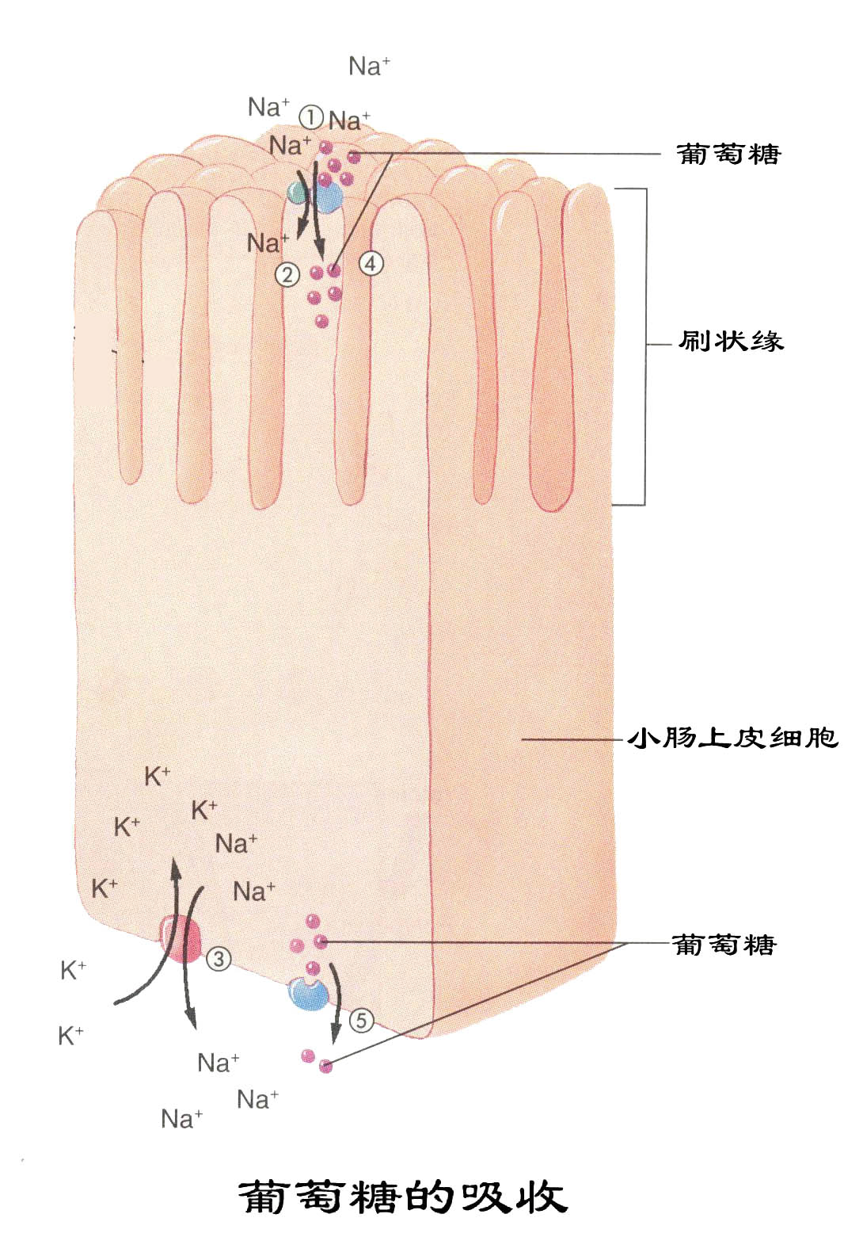
(二)糖的吸收
食物中的淀粉
糖、半乳糖、果糖)。糖类只有分解为单糖才能被吸收。
吸收机制 是逆浓度差、耗能(能量来自钠泵)的继发性主动转运。
淀粉酶
双糖酶
麦芽糖
单糖(葡萄
葡萄糖的吸收：
管腔侧：以Na⁺－载体－葡萄糖复合物形式，与Na⁺同向转运入肠粘膜上皮细胞内；
管底侧：葡萄糖通过易化扩散方式进入血液，Na⁺ 则由钠泵转运至细胞间隙。
葡萄糖
葡萄糖

Slide 50
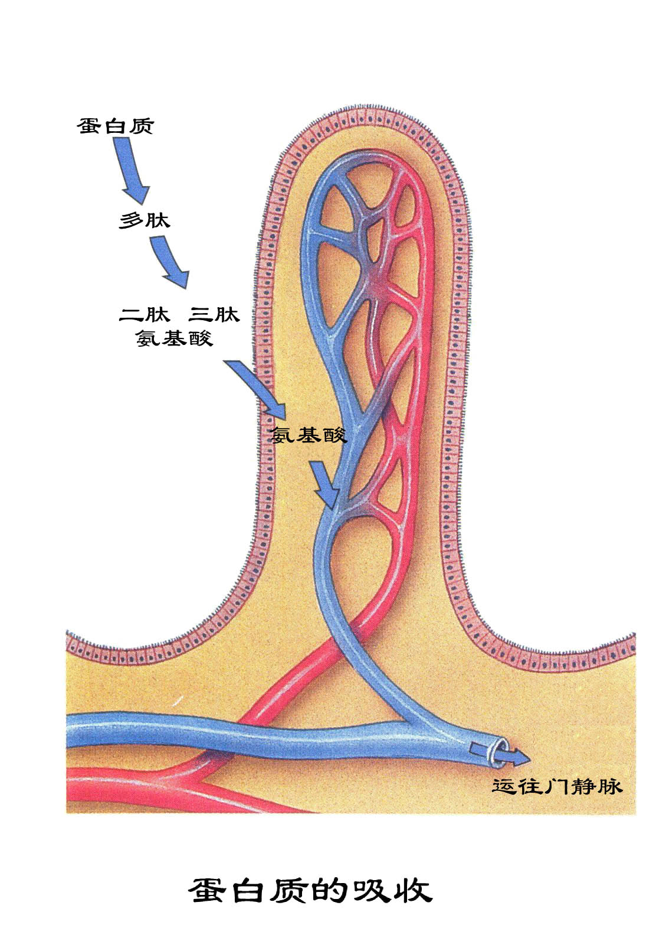
(三)蛋白质的吸收
氨基肽酶
食物中的蛋白质经消化分解为氨基酸
才能被吸收
吸收机制 与葡萄糖相似，为继发性主动转运。
蛋白酶
氨
基
酸
转
运
系
统
Na⁺
○

Slide 51
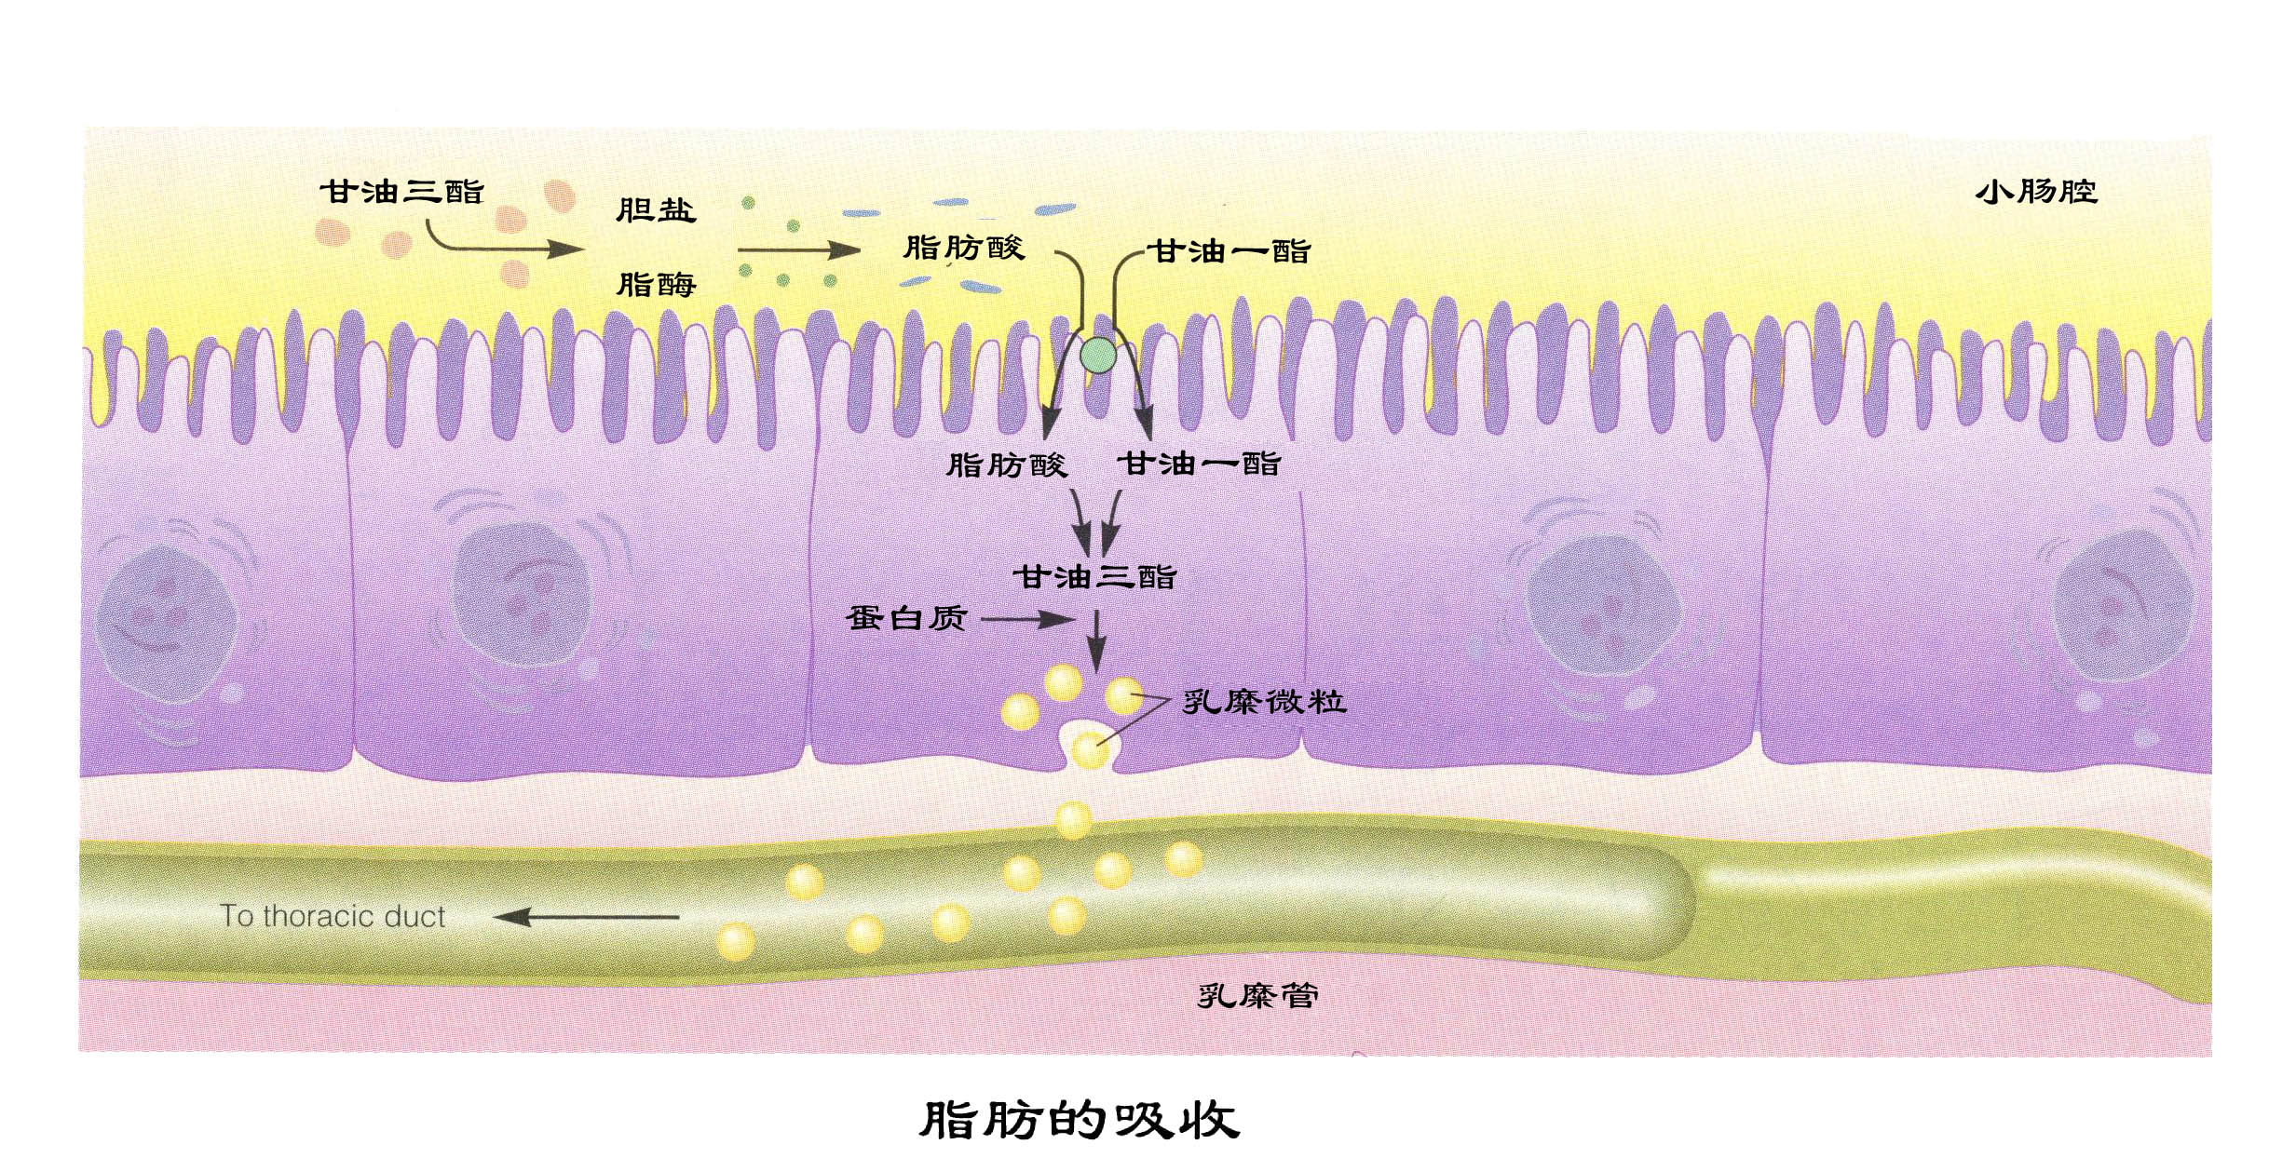
(四)脂肪的吸收
机制 ：被动
混合微胶粒
长链脂肪酸
甘油一脂
甘油三脂
乳糜微粒
途径：淋巴途径为主。
甘油
（中、短链
脂肪酸）
载脂
胞吐
淋巴管
血 管
Notes:
在小肠内，脂肪消化后形成甘油，脂肪酸或者是甘油一酯这些形式，但它们都不溶于水，所以必须与胆盐结合，形成水生混合微胶凿，然后才被小肠吸收，胆盐在运送乳糜微粒的时候，会继续回到肠腔内，继续工作。

Slide 52
(五)维生素的吸收
水溶性维生素主要以易化扩散方式在小肠上段被吸收。而维生素B₁₂必须与内因子结合成复合物，才能在回肠吸收。
脂溶性维生素A、D、E、K的吸收机制与脂肪相似。它们溶于脂肪，先与胆盐结合成水溶性复合物，通过小肠粘膜表面的静水层，然后与胆盐分离，溶于细胞膜进入淋巴或血液。

Slide 53
关于消化器管神经支配的叙述，正确的是:
A．交感神经节后纤维释放乙酰胆碱
B．所有副交感神经节后纤维均以乙酰胆碱为递质
C．去除外来神经后，仍能完成局部反射
D．外来神经对内在神经无调制作用
E．内在神经丛存在于粘膜下和平滑肌间

Slide 54
人唾液中除含有唾液淀粉酶外，还含有:
A．凝乳酶
B．麦芽糖酶
C．溶菌酶
D．麦芽糖酶
C．蛋白水解酶
E．肽酶

Slide 55
下列哪一项不是唾液的生理作用
A. 部分消化淀粉
B，部分消化蛋白质
C．湿润与溶解食物
D．清洁和保护口腔
E．杀灭食物中细菌

Slide 56
66．关于紧张性收缩的叙述，下面哪一项是错误的
A．是胃肠共有的运动形式
B．有助于消化管保持正常的形态和位置
C．有助于消化液渗入食物中
D．当紧张性收缩减弱时，食物吸收加快
E．是消化管其它运动形式有效进行的基础

Slide 57
下列哪一个激素不属于胃肠激素
A．促胃液素
B．缩胆囊素
C．肾上腺素
D．促胰液素
E．生长抑素

Slide 58
关于消化道运动作用的描述，哪项是错误的
A．磨碎食物
B．使食物与消化液充分混合
C．使食物大分子水解成小分：
D．向消化道远端推送食物
E．使消化管内保持一定压力

Slide 59
关于胃酸的生理作用，下列哪项是错误的：
A．能激活胃蛋白酶原，供给胃蛋白酶所需的酸性环境
B．可使食物中的蛋白质性变易于分解
C．可杀死随食物进入胃内的细菌
D．可促进维生素B12的吸收
E．盐酸进入小肠后，可促进胆汁、胰液、小肠液的分泌

Slide 60
关于胃排空的叙述，下列哪一项不正确
A．胃的蠕动是胃排空的动力
B．混合性食物在进餐后4～6小时完全排空
C．液体食物排空速度快于固体食物
D．糖类食物排空最快，蛋白质最慢
E．迷走神经兴奋促进胃排空

Slide 61
下列哪一种因素促进胃的排空:
A．胃内的氨基酸和肽浓度升高
B．十二指肠内的酸刺激
C．十二指肠内的脂肪浓度升高
D．十二指肠内渗透压升高
E．扩张十二指肠

Slide 62
消化力最强的消化液是:
A．唾液
B．胃液
C．胆汁
D．胰液
E．小肠液

Slide 63
胆汁的生理作用不包括：
A．中和一部分胃酸
B．乳化脂肪
C．促进蛋白质的吸收
D．促进脂肪酸的吸收
E．促进维生素A．D．E．K的吸收

Slide 64
关于脂肪的吸收，下列哪项叙述是错误的?
A．需水解为脂肪酸、甘油—酯和甘油后才能吸收
B．吸收过程需要胆盐协助
C．进入肠上皮细胞的脂肪水解产物绝大部分在细胞内又合成为甘油三酯
D．长链脂肪酸可直接扩散入血液
E.细胞内合成的甘油三酯与载脂蛋白形成乳糜微粒后通过淋巴吸收

Slide 65
关于分节运动的叙述哪一项是错误的，
A．是一种以环形肌为主的节律性舒缩活
B．是小肠所特有的
C．空腹时即有明显分节运动
D．分节运动存在频率梯度
E．食糜对肠粘膜的刺激使分节运动增多

Slide 66
小肠粘膜吸收葡萄糖时,同时转运的离子是:
A．Na+
B．Cl-
C．K+
D．Ca2+
E．Mg2+

Slide 67
《消化与吸收》
《生理学》
敬请关注下一章内容
《新陈代谢》

